Slide 1
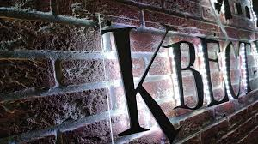

«Использование интерактивных технологий для формирования метапредметных результатов в урочной и внеурочной деятельности в соответствии с требованиями ФГОС» - методическое пособие к программе внеурочной деятельности «Природа. Познание Практика».
Козина Елена Сергеевна,
учитель физики МАОУ СОШ № 19,
Кукина Елена Леонидовна,
учитель физики МАОУ СОШ № 37
г. Томска

Slide 2
Методическое пособие:
Программа внеурочной деятельности.
Дидактические материалы для мониторинга сформированности метапредметных результатов на уроках физики по темам «Механическое движение» 7класс, «Электрические явления», 8 класс.
Методическая разработка внеурочного развивающего занятия «Квест-игра «Посланники из будущего».

Slide 3
Актуальность:
Современное общество существует в мире сложных социальных, экономических и экологических проблем.
Антропогенная нагрузка на биосферу стремительно возрастает.
Человечество пришло к осознанию необходимости изменения отношения к природе и взаимоотношений людей между собой.

Slide 4
Проблема:
Почему и насколько изменился окружающий мир?
Что происходит? Что ожидает человечество завтра?
Можно ли примирить требования экономики, общества и природы?
Какой мир хотим иметь в будущем?
Как остановить развитие негативных изменений в природе и обществе?
Как изменить мир к лучшему?

Slide 5


Экономическое благополучие, социальная справедливость, экологическая безопасность
Научная обоснованность принятия управленческих решений
Подготовка квалифицированных кадров
Наука и образование
Устойчивое развитие

Slide 6


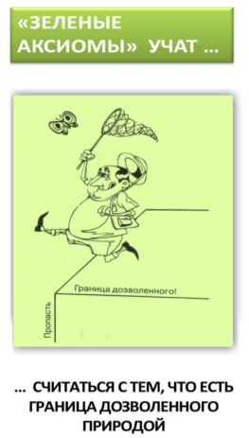
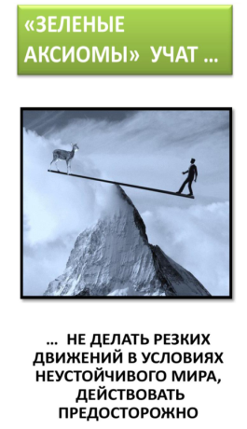

«Зеленая аксиома»
«Зеленая аксиома» - концептуальный мыслеобраз экологического императива. «Зелёные аксиомы» формулируются с использованием метафор, художественных и фольклорных образов, ассоциаций, которые принимают вербальные и невербальные формы, легко понимаются при взгляде из разных учебных предметов и могут легко «перекодироваться» в язык науки, искусства, математики, физики, информатики и ОБЖ.

Slide 7
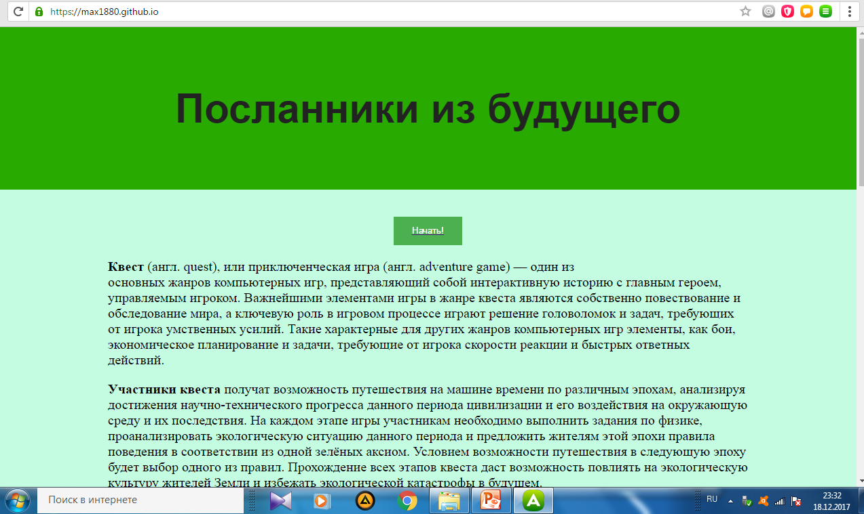
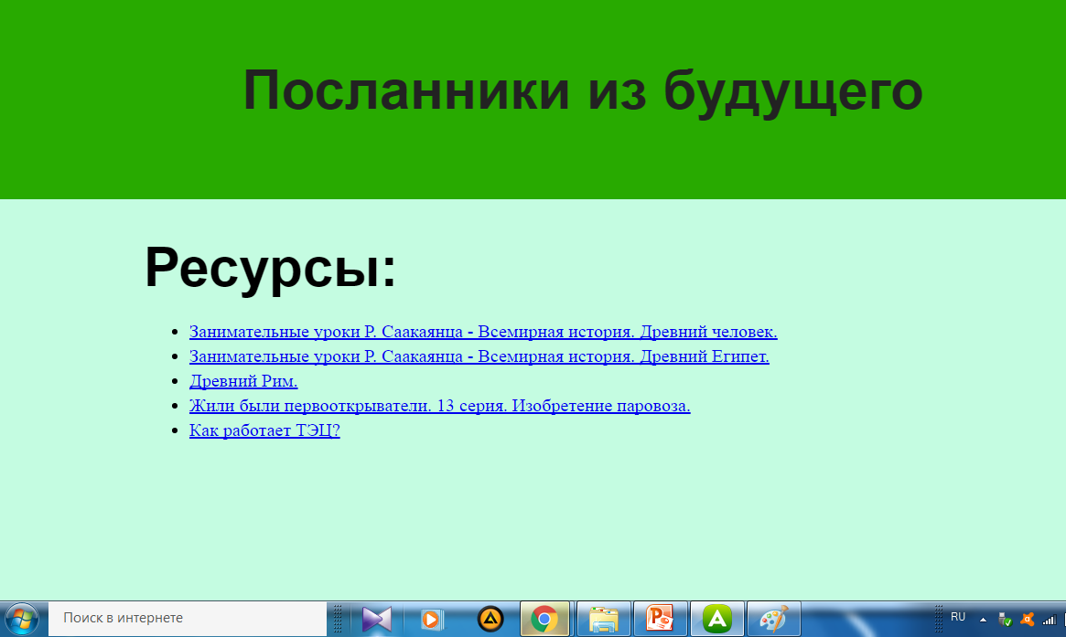
Квест–игра
«Посланники из будущего»
https://max1880.github.io/ - сам проект
https://github.com/Max1880/Max1880.github.io - код, ресурсы
HTML5
CSS3
JS

Slide 8
Квест-игра «Посланники из будущего»
Развивающее внеурочное занятие с использованием метафор «Зеленых аксиом» и педагогических технологий: интерактивной игры и «Образовательный Веб-квест».
Цель:
  Создание условий для формирования экологической культуры школьников посредством исследовательской и игровой деятельности
Задачи:
формировать основы экологической грамотности;
развитие умения обобщать факты, анализировать их и делать выводы;
развивать организационно-технологические умения: уяснение задач работы, ориентации в ситуации, умения разработать план действий и оценить его;
развивать навыки применения знаний по физике для бережного отношения к природе и защиты окружающей среды;
воспитывать ответственность за принимаемые экологические решения и уверенность в возможности преодоления экологической опасности, убеждение во всесторонней ценности природы для человека и общества;

Slide 9
Использованы темы из курса физики основной школы:
Тепловые явления.
Удельная теплоёмкость вещества
Сгорание топлива
Различные способы получения энергии
Тепловые двигатели
2. Давление твёрдых тел, жидкостей и газов
Сообщающиеся сосуды
Закон Паскаля
3. Электрические явления
Работа и мощность электрического тока
Коэффициент полезного действия (КПД)
4. Механические явления
Кинетическая и потенциальная энергия
Механическая работа и мощность
5. Физика и научно-технический прогресс

Slide 10
Планируемые результаты освоения обучающимися ООП ООО
Планируемые результаты
Личностные
ИКТ-компетенции
Метапредметные
Предметные

Slide 11
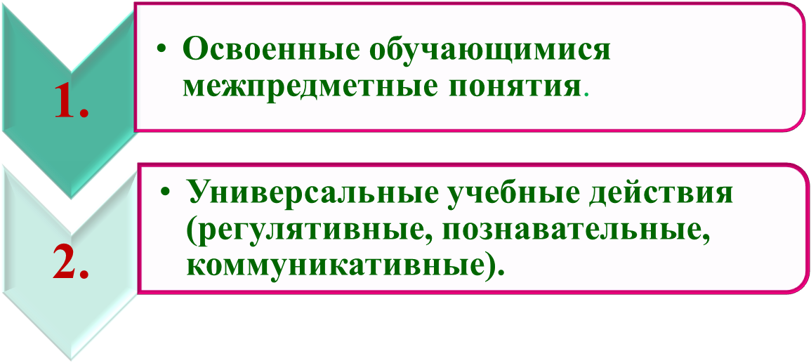
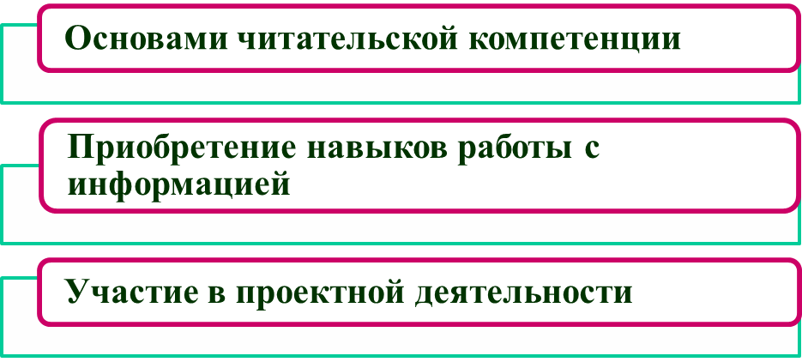
Метапредметные результаты
Для формирования межпредметных понятий
необходимо овладение:

Slide 12




Метапредметные результаты
Познавательные
УУД
Коммуникативные УУД
Межпредметные понятия
Регулятивные
УУД
Смысловое чтение
Речевые средства
Основы читательс-кой компетен-ции
Целеполагание
  Использование моделей, знаков и символов, схем;
  Поисковые системы
  Планирование
  Коммуника-ция при взаимодейст-вии и сотрудничес-тве
  Определение способа действия
Логические рассуждения, причинно-следственные связи, выводы, классификация, обобщение, подведение под понятие, аналогия, суждение.
Навыки работы с информа-цией
  Контроль, самоконтроль
  Оценка, самооценка
  Проектная деятель-ность
  Коррекция
Экологическое мышление

Slide 13
Участники квеста получат возможность
путешествия на машине времени по различным эпохам,
анализировать достижения научно-технического прогресса данного периода цивилизации и его воздействия на окружающую среду и их последствия.
Примеры для заданий, выбранные для объяснения пробле­м связанных с Российской Федерацией, с регионом и местностью, где живут обучаемые. В этом случае они становятся более близ­кими и понятными для учеников. И, следовательно, воз­растает мотивация для их обсуждения и анализа.
Участники должны пройти 6 этапов. Прохождение всех этапов квеста даст возможность повлиять на экологическую культуру жителей Земли и избежать экологической катастрофы в будущем.

Slide 14
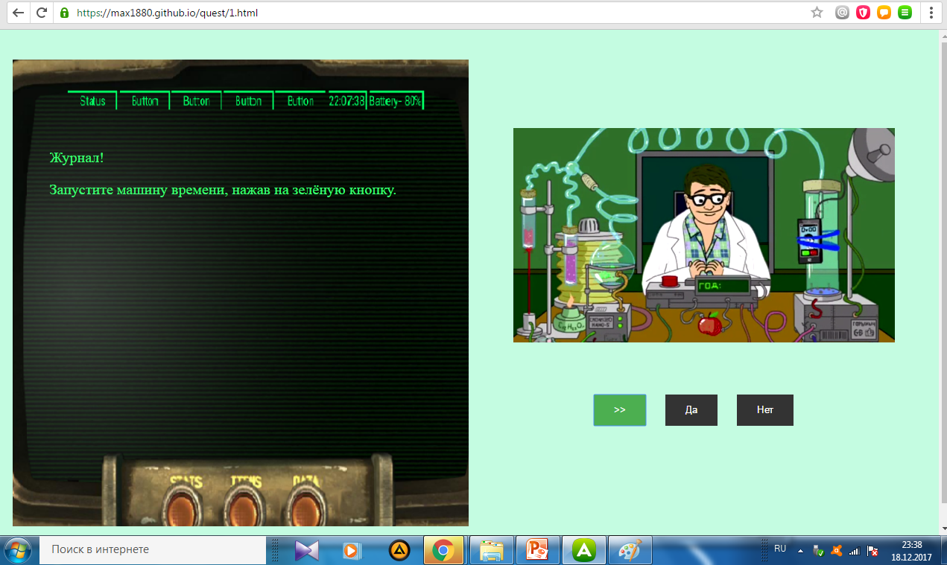
Отправляемся спасать планету
Принимаем решение. Совершить путешествие в разные эпохи для формирования экологической культуры землян на основе законов физики.
2060 год
биосфера истощена,
озоновый слой в критическом состоянии
идут кислотные дожди
произошло заболачивание и иссушение плодородных земель
экономика разрушена
социум деградировал

Slide 15
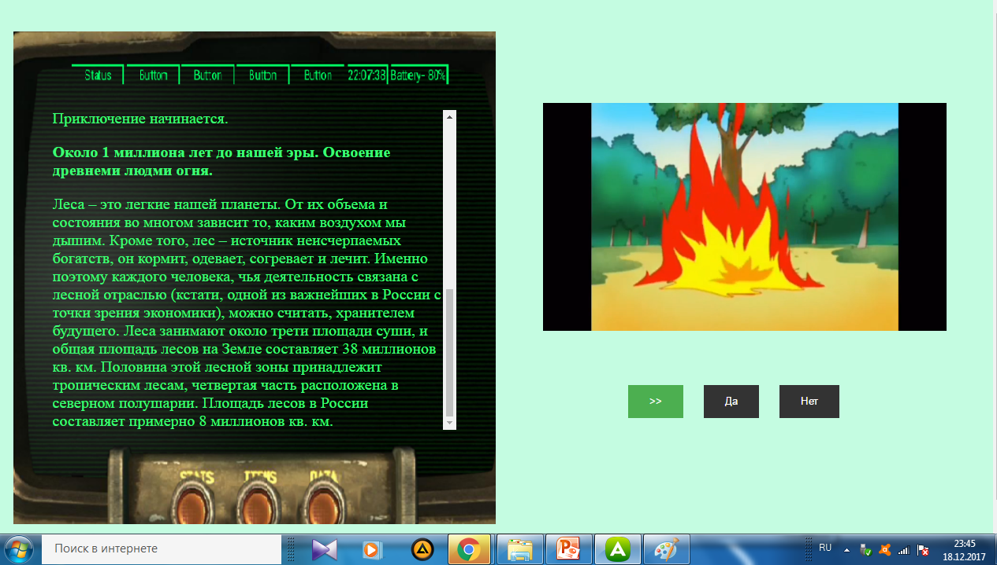
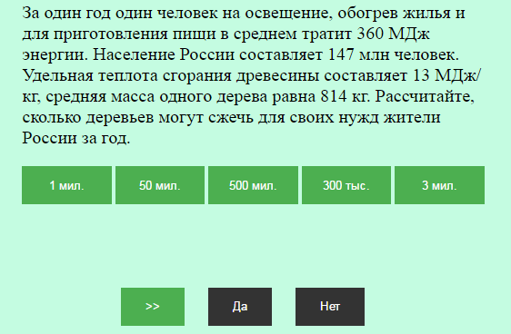
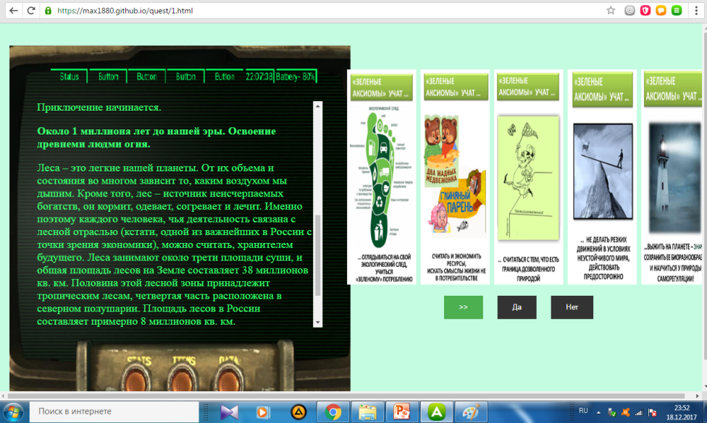
Около 1 миллиона лет до нашей эры
Леса – это легкие нашей планеты

Slide 16
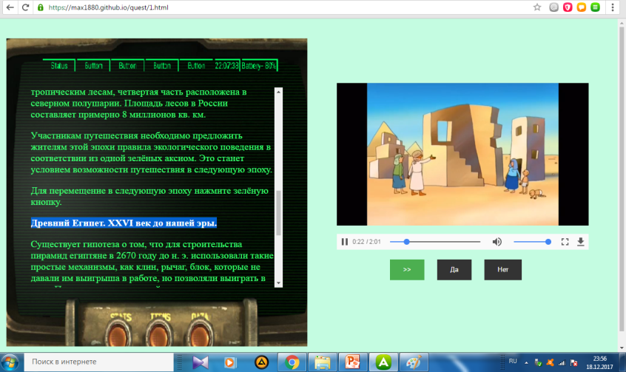
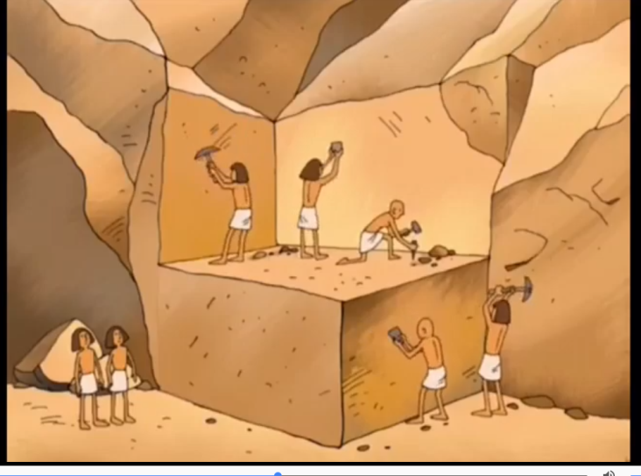
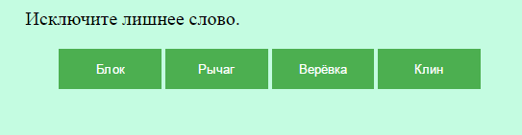
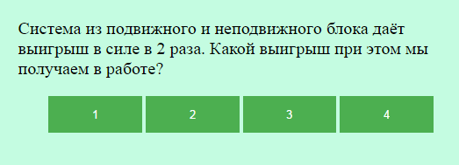
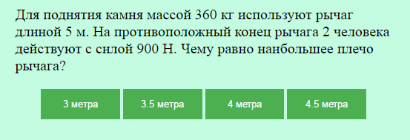
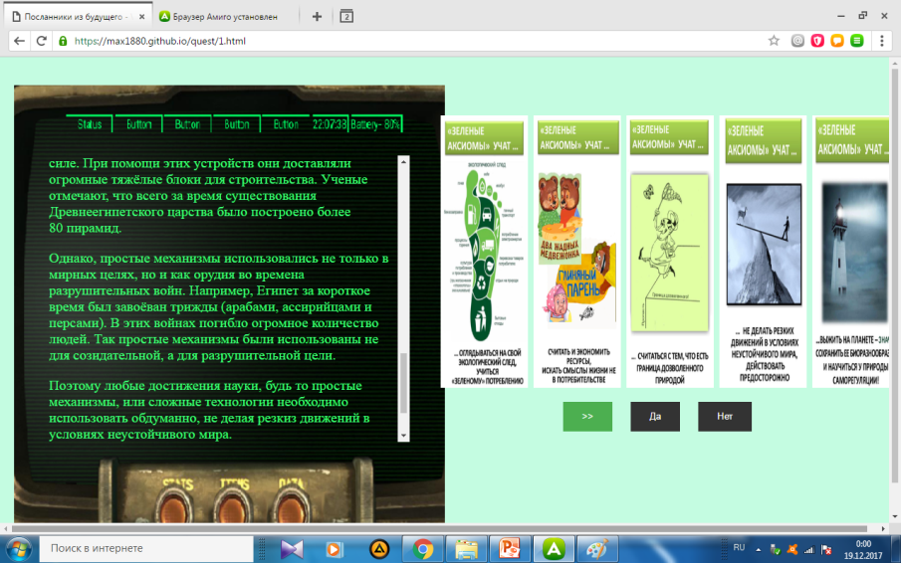
Древний Египет. XXVI век до нашей эры.

Slide 17
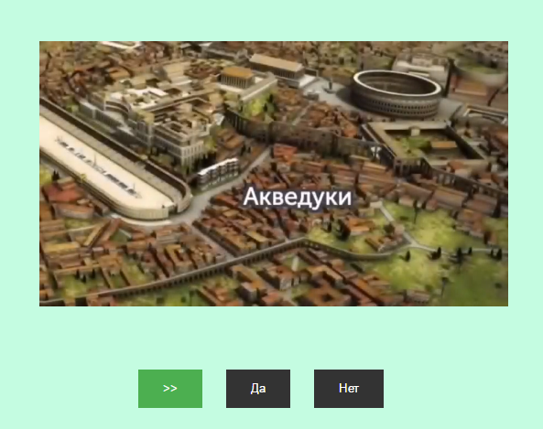
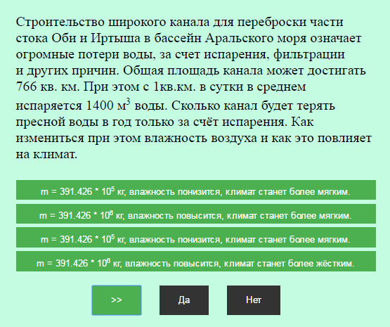
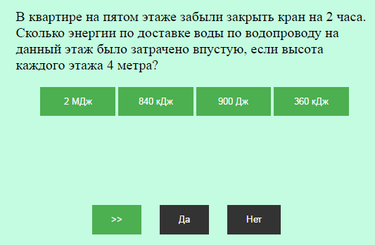
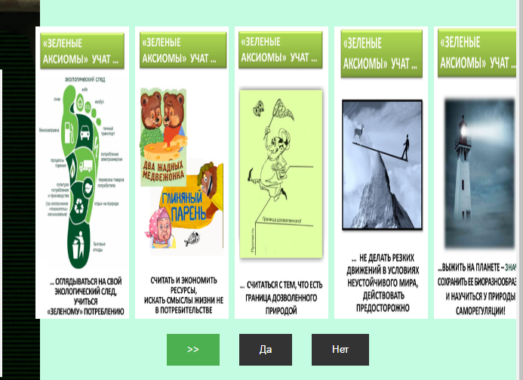
Древний Рим.

Slide 18
Знаете ли вы, что…
По нормам на каждого жителя города приходится 220 литров холодной воды в сутки
Принимая душ в течении 5 минут, Вы расходуете около 100 литров воды
Каждый раз, когда вы чистите зубы, вы расходуете более 1 литра воды
Во время влажной уборки расходуется не менее 10 литров воды
Через обычный водопроводный кран проходит 15 литров воды в минуту
Даже самая малая утечка уносит до 80 литров воды в сутки

Slide 19
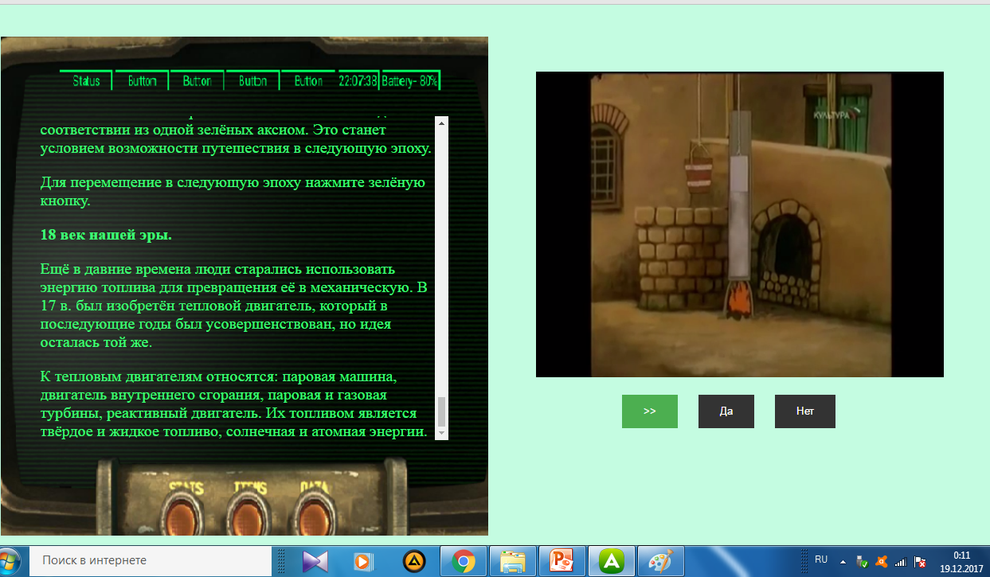
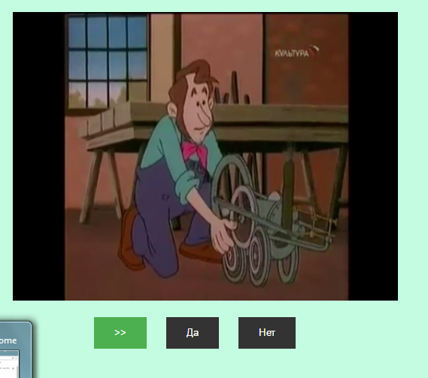
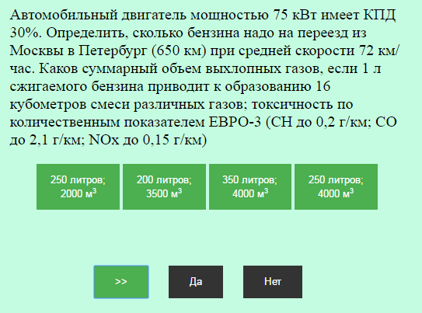
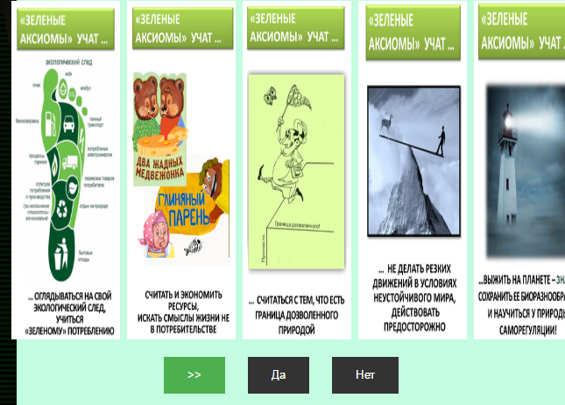
18 век нашей эры.

Slide 20
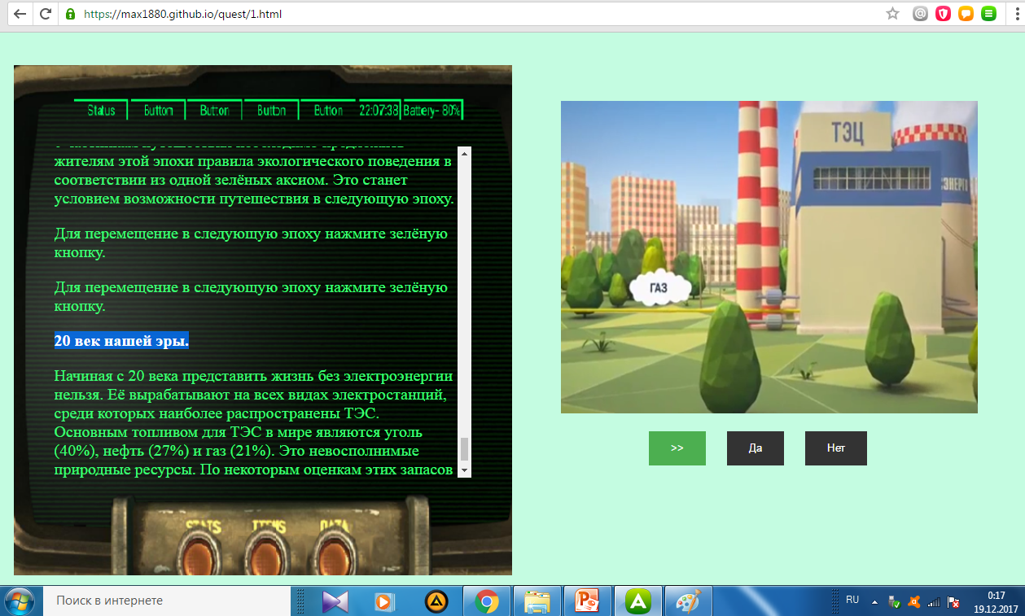
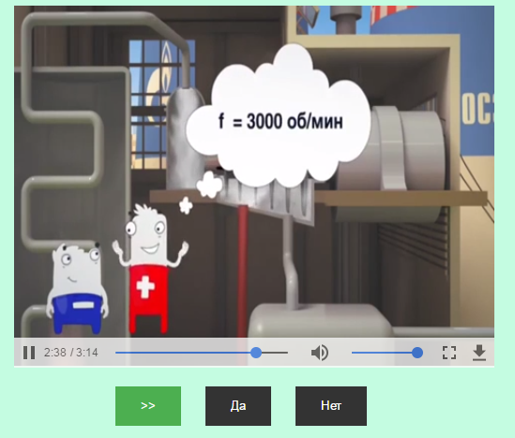
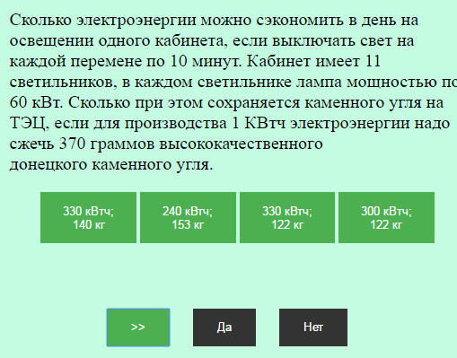
20 век нашей эры.

Slide 21
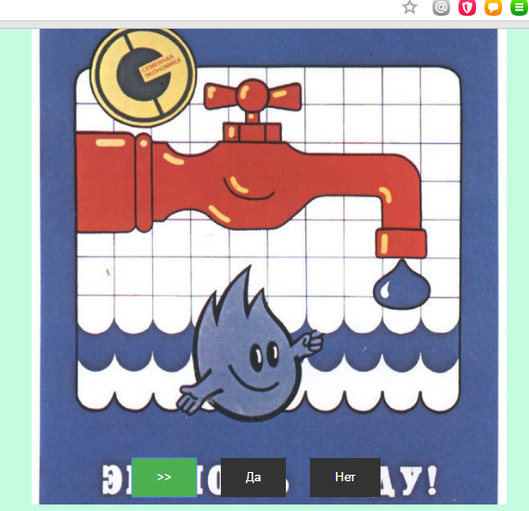
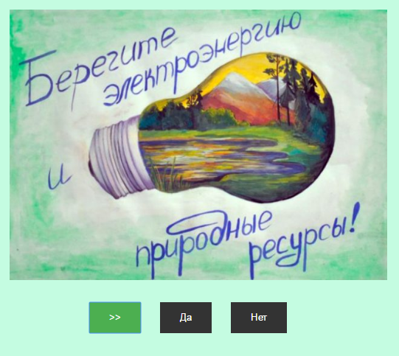
Наше время.
ТЕПЛОСБЕРЕЖЕНИЕ
ВОДОСБЕРЕЖЕНИЕ
ЭЛЕКТРОСБЕРЕЖЕНИЕ

Slide 22
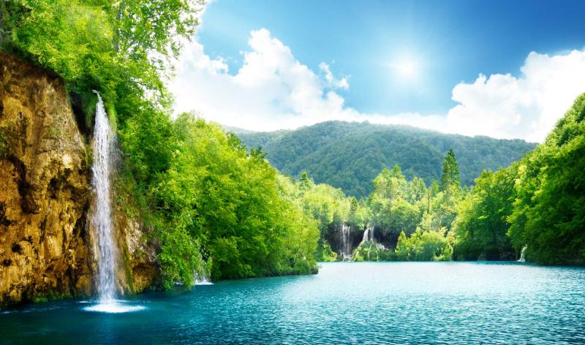
Наше будущее

Slide 23
Структура внеурочного занятия (или этапы):
Мотивационный
Целеполагание
Жеребьёвка
Практический (прохождение квеста)
Работа над мини-проектом (как только команда, прошедшая квест первой закончила подготовку, все останавливаются и приступают к следующему этапу).
Защита мини-проектов
7. Рефлексия

Slide 24
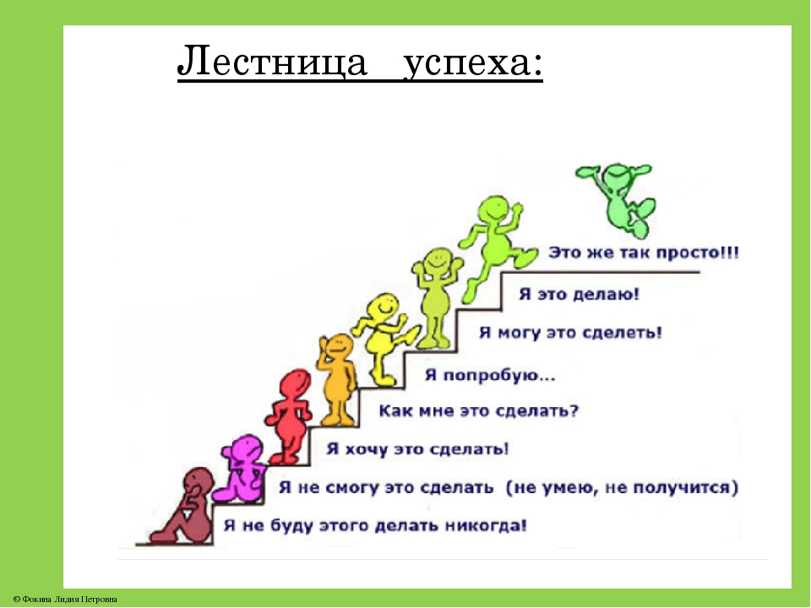
Рефлексия
Понял, как эти правила важны, буду применять обязательно!
Понял, как эти правила важны, наверное, попробую им следовать.
Заинтересовался, но не задумывался, как это важно.
О «Зеленых аксиомах» знал, но мне они не интересны.

Slide 25
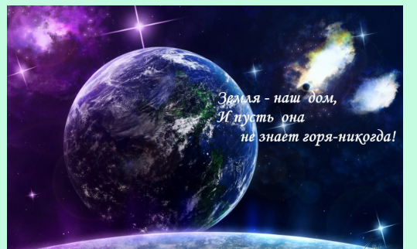
Заключение
Результатом выполнения данного квеста будет приобретение школьниками опыта дозволенного (разрешенного природой) поведения человека в окружающем его мире – нравственного императива с точки зрения зелёных аксиом. Совместная игровая и развивающая деятельность даст возможность участникам
считать и экономить ресурсы, искать смысл жизни не в потребительстве;
научиться не делать резких движений в условиях неустойчивого мира, действовать предосторожно;
оглядываться на свой экологический след, учиться «зелёному потреблению»;
способствовать сохранению биоразнообразия планеты, учиться у природы саморегуляции;
научиться считаться с тем, что есть граница дозволенного природой.

Slide 26

Умных, увлеченных,
заинтересованных Вам учеников!
Спасибо за внимание!

